Slide 1
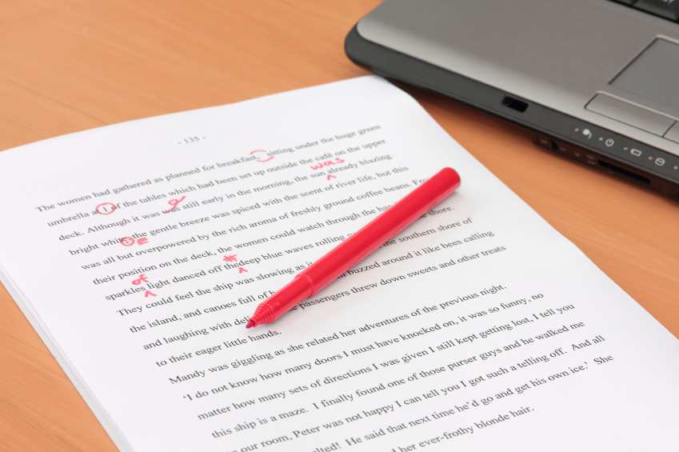
إعداد مخطوطة عظتك
د. ريك جريفيث • مؤسسة الدراسات اللاهوتية الأردنية • BibleStudyDownloads.org

Slide 2
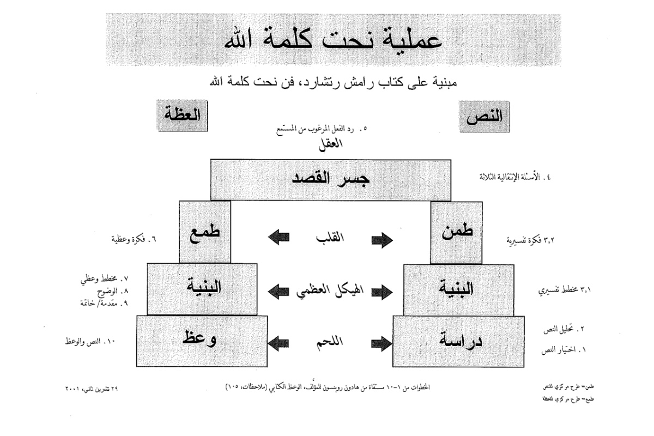
عملية إعداد عظة تفسيرية
27-28، 251
، إعداد العظات التفسيرية . مقتبس من راميش ريتشارد
العظة
النص
5- الإستجابة المرغوبة من المستمع
العقل
جسر القصد
4- الأسئلة الثلاثة التطويرية
الفكرة
الرئيسية
الفكرة الرئيسية
6. فكرة العظة
3 .2 الفكرة التفسيرية
القلب
7- المخطط الوعظي
8- الوضوح
9- المقدمة والخاتمة
3 .1 المخطط التفسيري
الهيكل
المخطط= القطع
الهيكل
2- تحليل النص
10- تجهيز الرسالة/العظة
الوعظ
الدراسة
الجسد= لحم
1-اختيار النص
يُظهر النص الأبيض 10 خطوات مقتبسة من هادون روبنسون، الوعظ الكتابي (الملاحظات، 105)
Notes:
Cover steps 1-3 on page 27

Slide 3
أربعة أهداف: يجب أن تكون العظة ...
25
صحيحة
ممتعة
واضحة
مناسبة

Slide 4
متكلمي ومقيمي كلية سنغافورة للكتاب المقدس 2016
vi
تموز-تشرين ثاني 16

Slide 5
إعداد مخطوطة عظتك

Slide 6
س. ما هي مخطوطة العظة؟
78
ج. كتابة عظتك كلمة كلمة

Slide 7
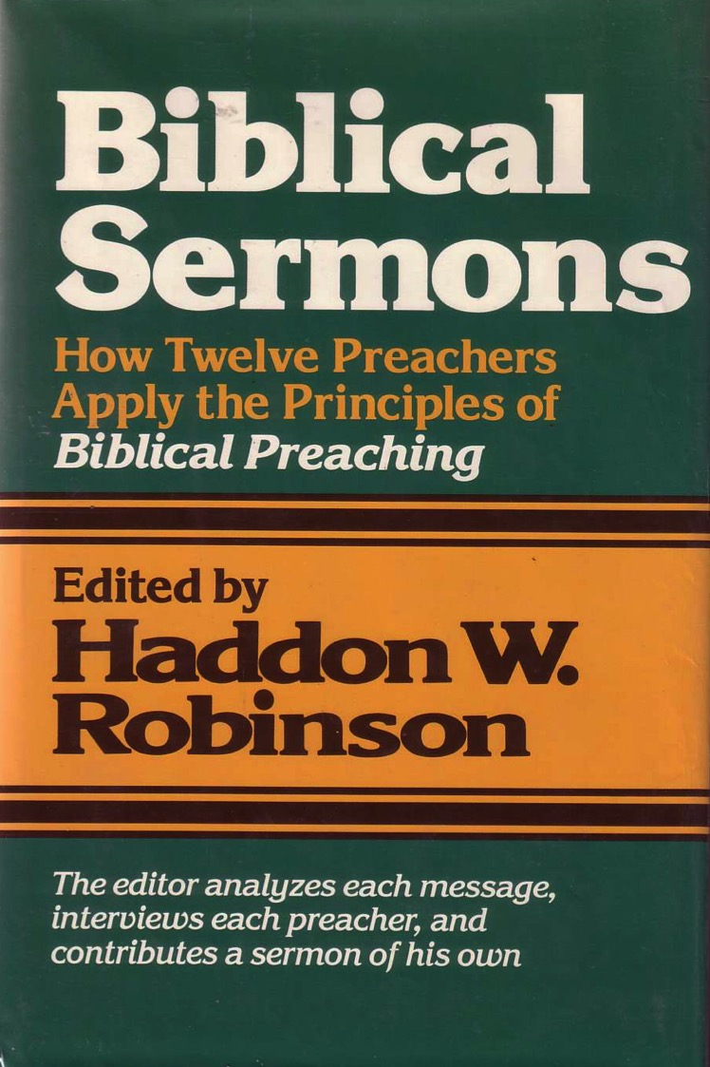
هذا كتاب كلاسيكي في اعداد مخطوطات العظات
العظات
الكتابية
كيف طبّق اثنا عشر
واعظاً مبادئ
الوعظ الكتابي
دراسة حالة في التجربة
تقدم لنا نص روبنسون حرفيًا
يقوم المحرر بتحليل كل رسالة،
وإجراء مقابلات مع كل واعظ،
والمساهمة في عظة خاصة به

Slide 8
عملية إعداد عظة تفسيرية
27-28، 251
، إعداد العظات التفسيرية . مقتبس من راميش ريتشارد
العظة
النص
5- الإستجابة المرغوبة من المستمع
العقل
جسر القصد
4- الأسئلة الثلاثة التطويرية
الفكرة
الرئيسية
الفكرة الرئيسية
6. فكرة العظة
3 .2 الفكرة التفسيرية
القلب
7- المخطط الوعظي
8- الوضوح
9- المقدمة والخاتمة
3 .1 المخطط التفسيري
الهيكل
المخطط= القطع
الهيكل
2- تحليل النص
10- تجهيز الرسالة/العظة
الوعظ
الدراسة
الجسد= لحم
1-اختيار النص
يُظهر النص الأبيض 10 خطوات مقتبسة من هادون روبنسون، الوعظ الكتابي (الملاحظات، 105)
Notes:
Cover steps 1-3 on page 27

Slide 9
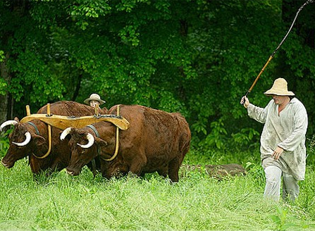
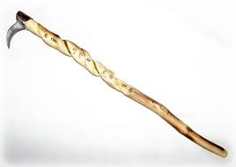
لماذا إعداد المخطوطة؟
78
أ. يجبرك على اختيار الكلمة الأفضل
9 بقي أن الجامعة كان حكيماً وأيضا علم الشعب علماً ووزن وبحث وأتقن أمثالاً كثيرة.
10 الجامعة طلب أن يجد كلمات مسرة مكتوبة بالاستقامة كلمات حق.
11 كلام الحكماء كالمناسيس وكأوتاد منغرزة أرباب الجماعات قد أعطيت من راع واحد.
12 وبقي فمن هذا يا ابني تحذر: لعمل كتب كثيرة لا نهاية والدرس الكثير تعب للجسد.
(جا 12: 9-12)

Slide 10
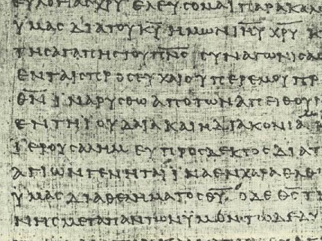
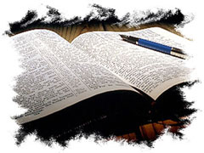
لماذا إعداد المخطوطة؟
78
أ. يجبرك على اختيار الكلمة الأفضل
ب. الكلمات لا تصل فقط إلى معظمنا

Slide 11
تحفظك المخطوطات من الظهور بمظهر سيء
عزيزي لقد أحببت عظتك. ومع ذلك فإن سمك الحفش يفرخ كما تحدث سبرجن

Slide 12
لماذا إعداد المخطوطة؟
78
أ. يجبرك على اختيار الكلمة الأفضل
ب. الكلمات لا تصل فقط إلى معظمنا
ت. تستطيع استخدام العظة لاحقاً

Slide 13
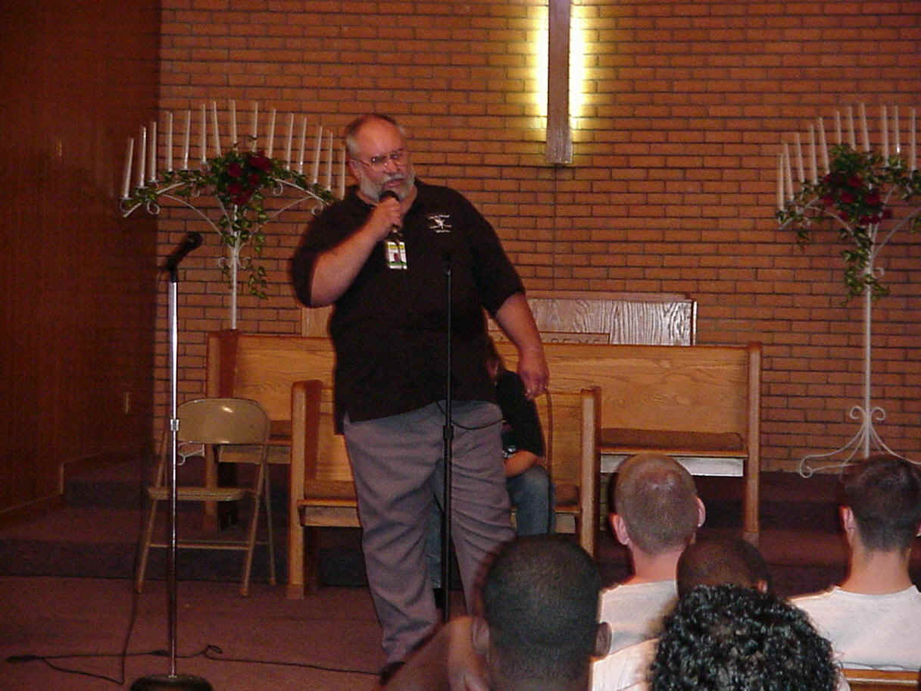
قيمة المخطوطات
بعد الحديث مع حضور من كلية لاهوت تحدث أحد الطلاب إلى راميش ريتشارد قائلاً: يا للروعة، لقد كانت تلك رسالة رائعة، هل قمت بكتابتها؟
لا، قال راميش لكنني أتمنى في أحد الأيام بعد أن أموت أن تقوم زوجتي بكتابة ذلك
حسناً، رد الطالب وأتمنى بكل تأكيد أن يحدث ذلك سريعاً

Slide 14
لماذا إعداد المخطوطة؟
78
أ. يجبرك على اختيار الكلمة الأفضل
ب. الكلمات لا تصل فقط إلى معظمنا
ت. تستطيع استخدام العظة لاحقاً
ث. تساعدك في الحفاظ على حدود وقتك

Slide 15
تحفظك المخطوطة من تجاوز الوقت بشكل منتظم
العظة:
هل المعجزات
لا زالت تحدث؟
القس كلانتون
سوف نعرف إن كان سينهي عند الظهر

Slide 16
لقد كان طول الفترة الزمنية مهماً دائماً

Slide 17
لماذا إعداد المخطوطة؟
78
أ. يجبرك على اختيار الكلمة الأفضل
ب. الكلمات لا تصل فقط إلى معظمنا
ت. تستطيع استخدام العظة لاحقاً
ث. تساعدك في الحفاظ على حدود وقتك

Slide 18
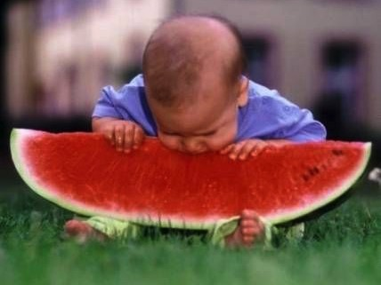
تحفظنا المخطوطات من عض أكثر مما نستطيع مضغه

Slide 19
لماذا إعداد المخطوطة؟
78
أ. تجبرك على اختيار الكلمة الأفضل
ب. الكلمات لا تصل فقط إلى معظمنا
ت. تستطيع استخدام العظة لاحقاً
ث. تساعدك في الحفاظ على حدود وقتك
ج. تساعدك على الوعظ بشكل أفضل

Slide 20
كيف تعد المخطوطة؟ خيارين
78
ص 82-85
نثر
ص 86-90
ملخص
ص 148-50
مقدمة
الحاجة
المادة
الخلفية
النص
فكرة رئيسية 1
فكرة فرعية 1
يظهر النص في الفقرات بدون مسافة بادئة بينما يظهر الهيكل في تصميم عمود منفصل على اليسار
مقدمة
1. الفائدة: نص
2. الحاجة: نص
3. المادة: نص
أولاً: عبارة النقطة الرئيسية الأولى
أ. النص
ب. التطبيق

Slide 21
مزايا المخطوطة التفصيلية
81
الملخص
أسهل في ...
المقدمة
1. الكتابة
1. الفائدة: نص
2. الحاجة: نص
2. القراءة
3. المادة: نص
3. التدقيق
أولاً: عبارة النقطة الرئيسية الأولى
4. التذكر
أ. النص
ب. التطبيق

Slide 22
مهما كان الخيار...
78
1. كن واضحاً

Slide 23
ماذا يقول شافير؟
78
كما أشرنا فمن الملاحظ أن الغالبية العظمى من الأعمال في علم اللاهوت النظامي كانت تكتفي بتتبع أصل الخطية ليس أبعد من سقوط الإنسان في عدن. صحيح أن خطيئة الإنسان بدأت في عدن ولكن على الرغم من أن آدم قام فقط بإعادة تمثيل تلك الخطية التي ارتكبت قبله في السماء، فإن الطابع الأساسي للخطية يتحدد إلى حد كبير، بخطيئة الأول. وهو الملاك وليس عن طريق استنساخه من قبل الإنسان الأول.
اكتب ما قاله في جملة واحدة
لويس سبيري شافير، اللاهوت النظامي، 2: 242

Slide 24
ماذا يقول شافير؟
78
اكتب ما قاله في جملة واحدة
تقول معظم الأعمال اللاهوتية أن الخطية بدأت في عدن، لكنها في الحقيقة بدأت في السماء
بدأت الخطية في السماء ـــــ ليس الأرض

Slide 25
استخدم كلمات بسيطة
79
1. تجنب المفردات المتخصصة
2. قم بتفضيل الكلمات القصيرة
3. استخدم كلمات يعرفونها مسبقاً
قانون الإبهام
لا تبالغ في تقدير مفردات الناس أو تقلل من ذكائهم

Slide 26
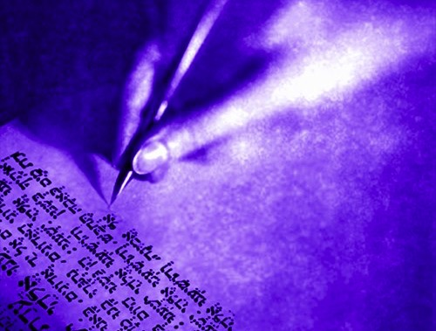
مبادئ غانينغ العشرة للكتابة الواضحة
106
1. حافظ على الجمل قصيرة
تظهر التجارب أن القراءة تميل لأن تصبح صعبة عندما يكون معدل الجملة أكثر من 20 كلمة. تكون الجمل حسب الزمن واستيعاب القارئ بمعدل 16-17 كلمة. تتجاوز معدلات الجمل في كتابات الأعمال 25 كلمة (تعتبر طويلة جداً)

Slide 27
مبادئ غانينغ العشرة للكتابة الواضحة
106
2. فضِّل البسيط على المعقد
هذا ينطبق على بنية الجملة واختيار الكلمات. اكتب حاول أن تكتشف بدلاً من اجتهد للتأكد. تجنب الاستخدام المفرط للأحرف الإنجليزية الكبيرة.

Slide 28
مبادئ غانينغ العشرة للكتابة الواضحة
106
3. فضِّل الكلمات المألوفة
إن لم يفهم القارئ الكلمات التي تستخدمها فسوف يفقد ما تقصده على الأغلب. هذا لا يقترح أن تستخدم مفردات صغيرة فأنت تحتاج كل الكلمات التي تجيد استخدامها

Slide 29
مبادئ غانينغ العشرة للكتابة الواضحة
106
4. تجنب الكلمات غير الضرورية
لا شيء يضعف الكتابة أكثر من وجود كلمات لا تحتاجها. اقرأ نسختك عن كثب واجعل كل كلمة لها وزنها.
لا تكتب يسر الأمر بدون قول ذلك ... كون هذا اعترافاً أن ما ستقوله ليس ضرورياً

Slide 30
مبادئ غانينغ العشرة للكتابة الواضحة
106
5. اصنع حركة في أفعالك
الأفعال النشطة تضع الحياة في الكتابة. لا تخنق الفعل باستخدام عدد كبير جداً من النعوت وصيغ الفعل التي تعمل كالإسم. اكتب نحن نهدف إلى الكتابة بوضوح بدلاً من الوضوح في التركيب هو نيتنا. تجنب استخدام صيغة المبني للمجهول وفعل ليكون قدر الإمكان.

Slide 31
مبادئ غانينغ العشرة للكتابة الواضحة
106
6. أكتب بالطريقة التي تتكلم بها
حسناً على أية حال، تعد نغمة المحادثة إحدى أفضل الطرق للكتابة المقروءة. لا تنزلق إلى لغة تجارية خانقة لا علاقة لها بالطريقة التي يتحدث بها رجال الأعمال وجهاً لوجه.

Slide 32
مبادئ غانينغ العشرة للكتابة الواضحة
106
7. استخدم مصطلحات يستطيع القارئ تصورها
انتبه إلى أن المصطلحات المجردة تميل إلى جعل الكتابة مملة وضببابية. يفضل استخدام الكلمات القصيرة والملموسة التي ترمز إلى الأشياء التي يمكنك رؤيتها ولمسها.

Slide 33
مبادئ غانينغ العشرة للكتابة الواضحة
106
8. اربطها مع خبرات القارئ
اربط فكرتك الجديدة مع بعض الأفكار القديمة المعروفة سابقاً لقارئك. هذا يحفظه مهتماً ويؤدي إلى فهم أعظم

Slide 34
مبادئ غانينغ العشرة للكتابة الواضحة
106
9. الإستفادة الكاملة من التنوع.
لا تخنق أسلوبك في الكتابة الفردية.
قم بتطوير شكل جديد من أشكال التعبير الذي يمثلك.
تجنب الكليشيهات.
تجنب أنماط الكتابة المتقلبة.

Slide 35
مبادئ غانينغ العشرة للكتابة الواضحة
106
10. أكتب لتعبر عن نفسك ــــ لا لتبهر
لا تتباهى بالتعقيد. اجعل أفكارك واضحة من خلال الكتابة البسيطة والمباشرة. الكاتب الذي يترك انطباعاً أفضل هو الذي يستطيع التعبير عن الأفكار المعقدة ببساطة.

Slide 36
مهما كان الخيار ...
79
1. كن واضحاً
2. كن مباشراً وشخصياً
3. كن قوياً

Slide 37
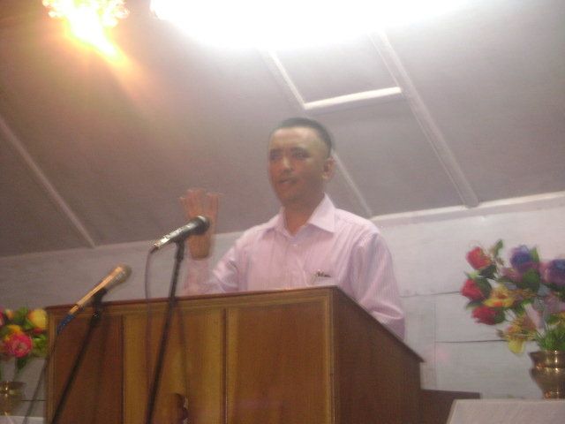
كيف تكون متكلماً ممتعاً؟
79
1. أعطِ الإنتباه لاستخدامك للغة
2. أدرس كيف يستخدم الآخرون اللغة
3. اقرأ بصوتٍ عالٍ

Slide 38
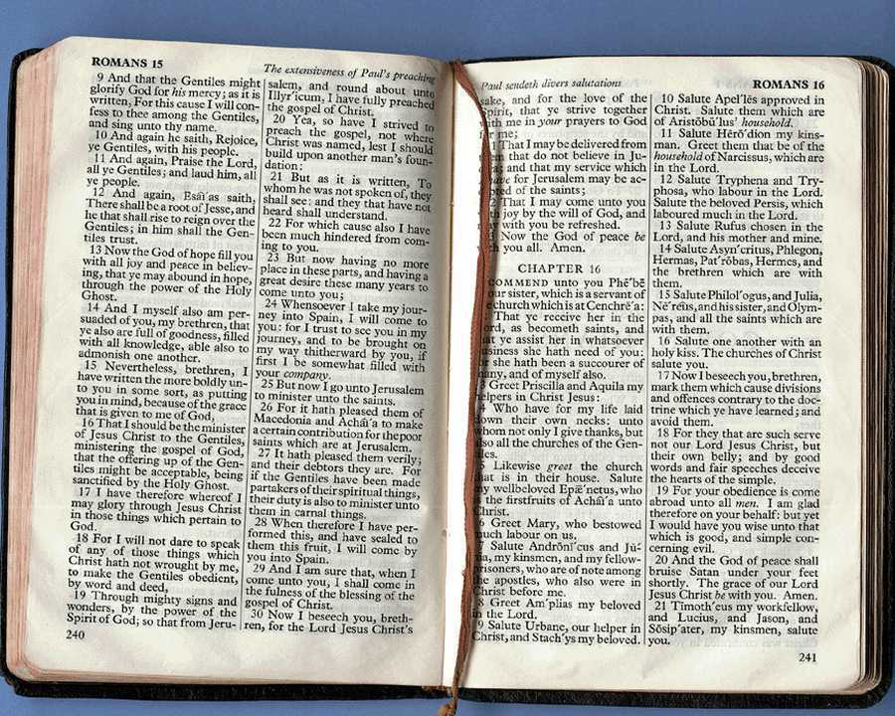
ماذا تفعل بالمخطوطة
80
أربعة خيارات (بعد هذا المساق) :
أحضرها إلى المنبر
صغرها إلى ملخص من صفحة واحدة
تذكرها ثم قلها كلمة كلمة
عظ ارتجالياً

Slide 39
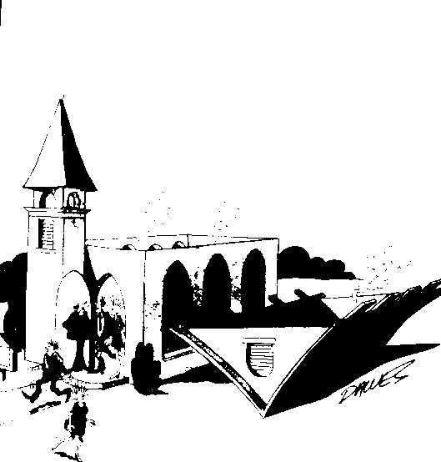
ليس من الضروري أن تمنع المخطوطات توصيلنا
من الجميل أن نسمع عظة
من الطراز الأول
أيها القس

Slide 40
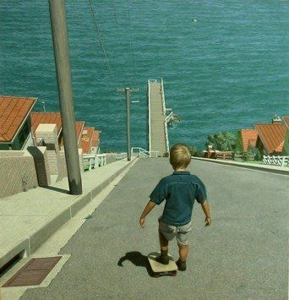
هل يبدو الوعظ بدون ملاحظات مستحيلاً؟

Slide 41
لماذا الوعظ بدون ملاحظات؟
80
يجبرك على أن تعرف مادتك
يمكنك من الوعظ بثقة
قال ابن أحد الوعاظ لابن واعظ آخر: أبي ذكي جداً فهو يتكلم بدون ملاحظات
أجاب صديقه: أبي أذكى
من ذلك فهو يتكلم
بدون تفكير

Slide 42
لماذا الوعظ بدون ملاحظات؟
80
يجبرك على أن تعرف مادتك
يمكنك من الوعظ بثقة
يحررك من العمل على التوصيل
يساعدك أن تتكلم بشكل طبيعي أكثر

Slide 43
لماذا يجب التدرب على الوعظ؟
80
يمكنك التدرب أن ....
أ. تعرف العظة جيداً
ب. توصل العظة جيداً

Slide 44
التعامل بصدق
حسناً حسناً سأتراجع عنها. لم تكن عظة سيئة

Slide 45
لماذا يجب التدرب على الوعظ؟
80
يمكنك التدرب أن ....
أ. تعرف العظة جيداً
ب. توصل العظة جيداً
ت. قطع الأشياء للحفاظ على وقتك

Slide 46
ما يشعرون به حول طول العظة مهم
هل أنا فقط أم أن عظاته تطول؟

Slide 47
كيف تتدرب على الوعظ
80
لرسالة الأحد ...
الأربعاء
أنهي مخطوطة العظة
قبل 4 أيام
الخميس
اقرأها بصوتٍ عالٍ مرتين
قبل 3 أيام
الجمعة
عظ مرتين مع اختلاس النظر
قبل يومين
السبت
عظ مرتين دون اختلاس النظر
قبل يوم واحد
الأحد
عظ مرة إلى مرتين أكثر
صباحاً

Slide 48
كيف تتدرب على الوعظ
80
لرسالة الثلاثاء ...
الجمعة
أنهي مخطوطة العظة
قبل 4 أيام
السبت
اقرأها بصوتٍ عالٍ مرتين
قبل 3 أيام
الأحد
عظ مرتين مع اختلاس النظر
قبل يومين
الإثنين
عظ مرتين دون اختلاس النظر
قبل يوم واحد
الثلاثاء
عظ مرة إلى مرتين أكثر
صباحاً

Slide 49
كيف تتدرب على الوعظ
80
لرسالة الخميس ...
الأحد
أنهي مخطوطة العظة
قبل 4 أيام
الإثنين
اقرأها بصوتٍ عالٍ مرتين
قبل 3 أيام
الثلاثاء
عظ مرتين مع اختلاس النظر
قبل يومين
الأربعاء
عظ مرتين دون اختلاس النظر
قبل يوم واحد
الخميس
عظ مرة إلى مرتين أكثر
صباحاً

Slide 50
كيف تتدرب على الوعظ
80
لرسالة الجمعة ...
الإثنين
أنهي مخطوطة العظة
قبل 4 أيام
الثلاثاء
اقرأها بصوتٍ عالٍ مرتين
قبل 3 أيام
الأربعاء
عظ مرتين مع اختلاس النظر
قبل يومين
الخميس
عظ مرتين دون اختلاس النظر
قبل يوم واحد
الجمعة
عظ مرة إلى مرتين أكثر
صباحاً

Slide 51
الخلاصة
80
يبدو أن هناك طريقة واحدة فقط للجمع بين دقة اللغة وسرعة التسليم، وهي أن نكتب الخطبة في دراستنا ونرفض قراءتها من على المنبر.
إن عملية إعداد العظة بأكملها من البداية إلى النهاية لخصها بشكل مثير للإعجاب الواعظ الأسود الأمريكي الذي قال:
أولاً أقرأ لنفسي بالكامل
ثم أفكر عن نفسي بوضوح
ثم أصلي بنفسي بقوة
وثم أنطلق
جون ستوت، بين العالمين، 255، 258

Slide 52
أربعة أهداف: يجب أن تكون العظة ...
25
صحيحة
ممتعة
واضحة
مناسبة

Slide 53
عملية إعداد عظة تفسيرية
27-28، 251
، إعداد العظات التفسيرية . مقتبس من راميش ريتشارد
العظة
النص
5- الإستجابة المرغوبة من المستمع
العقل
جسر القصد
4- الأسئلة الثلاثة التطويرية
الفكرة
الرئيسية
الفكرة الرئيسية
6. فكرة العظة
3 .2 الفكرة التفسيرية
القلب
7- المخطط الوعظي
8- الوضوح
9- المقدمة والخاتمة
3 .1 المخطط التفسيري
الهيكل
المخطط= القطع
الهيكل
2- تحليل النص
10- تجهيز الرسالة/العظة
الوعظ
الدراسة
الجسد= لحم
1-اختيار النص
يُظهر النص الأبيض 10 خطوات مقتبسة من هادون روبنسون، الوعظ الكتابي (الملاحظات، 105)
Notes:
Cover steps 1-3 on page 27

Slide 54
Black

Slide 55
الوعظ (فن الوعظ) at BibleStudyDownloads.org
أحصل على هذا العرض التقديمي مجاناً
Notes:
Preaching (pr)
Homiletics

